Slide 1


Ankara Üniversitesi
Fen Bilimleri Enstitüsü Bilgisayar Mühendisliği Bölümü
Derin Öğrenme Kullanarak
MR Görüntülerinden Beyin Tümörü Sınıflandırması
Derin Öğrenme
22822606
Oğuzhan Panatlı Doktora Öğrencisi
Doç. Dr. Mehmet Serdar Güzel
Dersin Öğretim Üyesi
Aralık 2023

Slide 2
Giriş
İçindekiler
Giriş
Veri Setine Genel Bakış
Veri Setinin İncelenmesi
Yöntem
Veri Ön İşleme
Derin Öğrenme Modelinin (CNN) Uygulanması
Performans Metrikleri
Sonuçların Değerlendirmesi
CNN Modelinin Sonuçlarının Değerlendirilmesi ve Yorumlanması
Sonuç

Slide 3
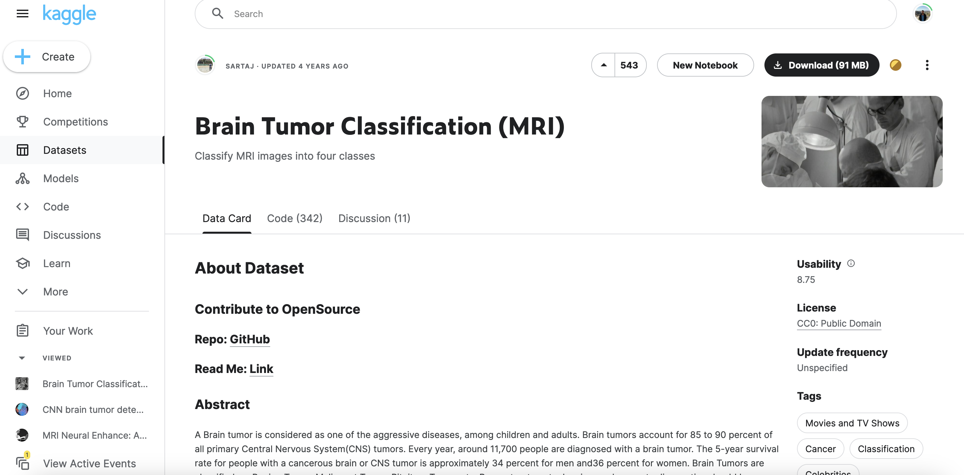
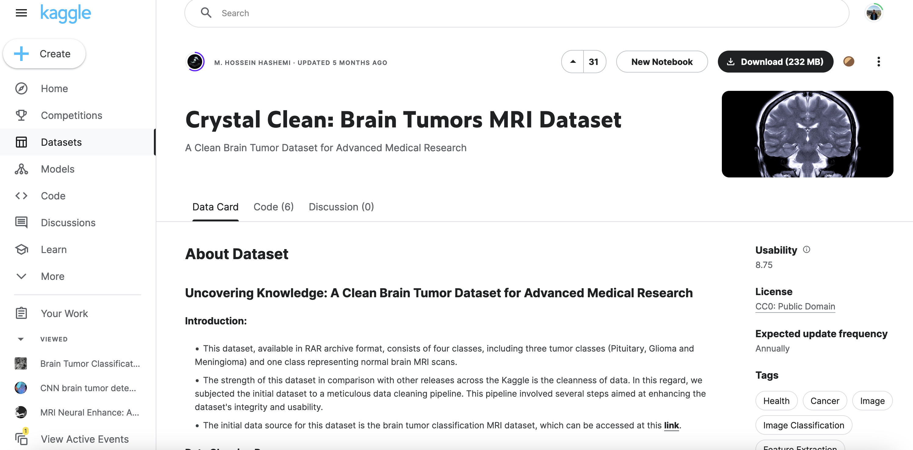
Veri Setine Genel Bakış
Giriş
https://www.kaggle.com/datasets/sartajbhuvaji/brain-tumor-classification-mri
https://www.kaggle.com/datasets/mohammadhossein77/brain-tumors-dataset

Slide 4
Veri Setine Genel Bakış
Giriş
Veri setinde dört sınıf bulunmaktadır: Normal, Pituitary, Glioma ve Meningioma.
Normal - Herhangi bir tümör belirtisi göstermeyen beyin görüntüsü
Pituitary - Hipofiz bezinde büyüyen bir tümör. Hipofiz tümörleri iyi huylu veya kötü huylu olabilir.
Glioma - Glial hücrelerde büyüyen bir tümör.
Meningioma - Beyni ve omuriliği çevreleyen zarlar olan meninkslerde büyüyen bir tümör.
https://www.kaggle.com/datasets/sartajbhuvaji/brain-tumor-classification-mri
https://www.kaggle.com/datasets/mohammadhossein77/brain-tumors-dataset

Slide 5
Veri Setine Genel Bakış
Giriş
Veri seti ‘Brain Tumor Classification (MRI)’ kullanarak oluşturulmuştur.
Veri Temizleme (Data Cleaning):
Tekrarlanan örneklerin kaldırılması (Removal of duplicate samples)
Yanlış etiketlenmiş görsellerin düzeltilmesi (Correction of mislabeled images)
Resim yeniden boyutlandırma (Image resizing): Tüm resimler (224,224) boyutuna boyutlandırılmıştır.
Veri Artırma (Data Augmentation):
Tuz ve biber gürültüsü (Salt and pepper noise)
Histogram eşitleme (Histogram equalization) : Görüntülerdeki kontrastı ve ayrıntıları artırır.
Döndürme (Rotation)
Parlaklık ayarı (Brightness adjustment)
Yatay ve dikey çevirme (Horizontal and vertical flipping)
https://www.kaggle.com/datasets/sartajbhuvaji/brain-tumor-classification-mri
https://www.kaggle.com/datasets/mohammadhossein77/brain-tumors-dataset

Slide 6
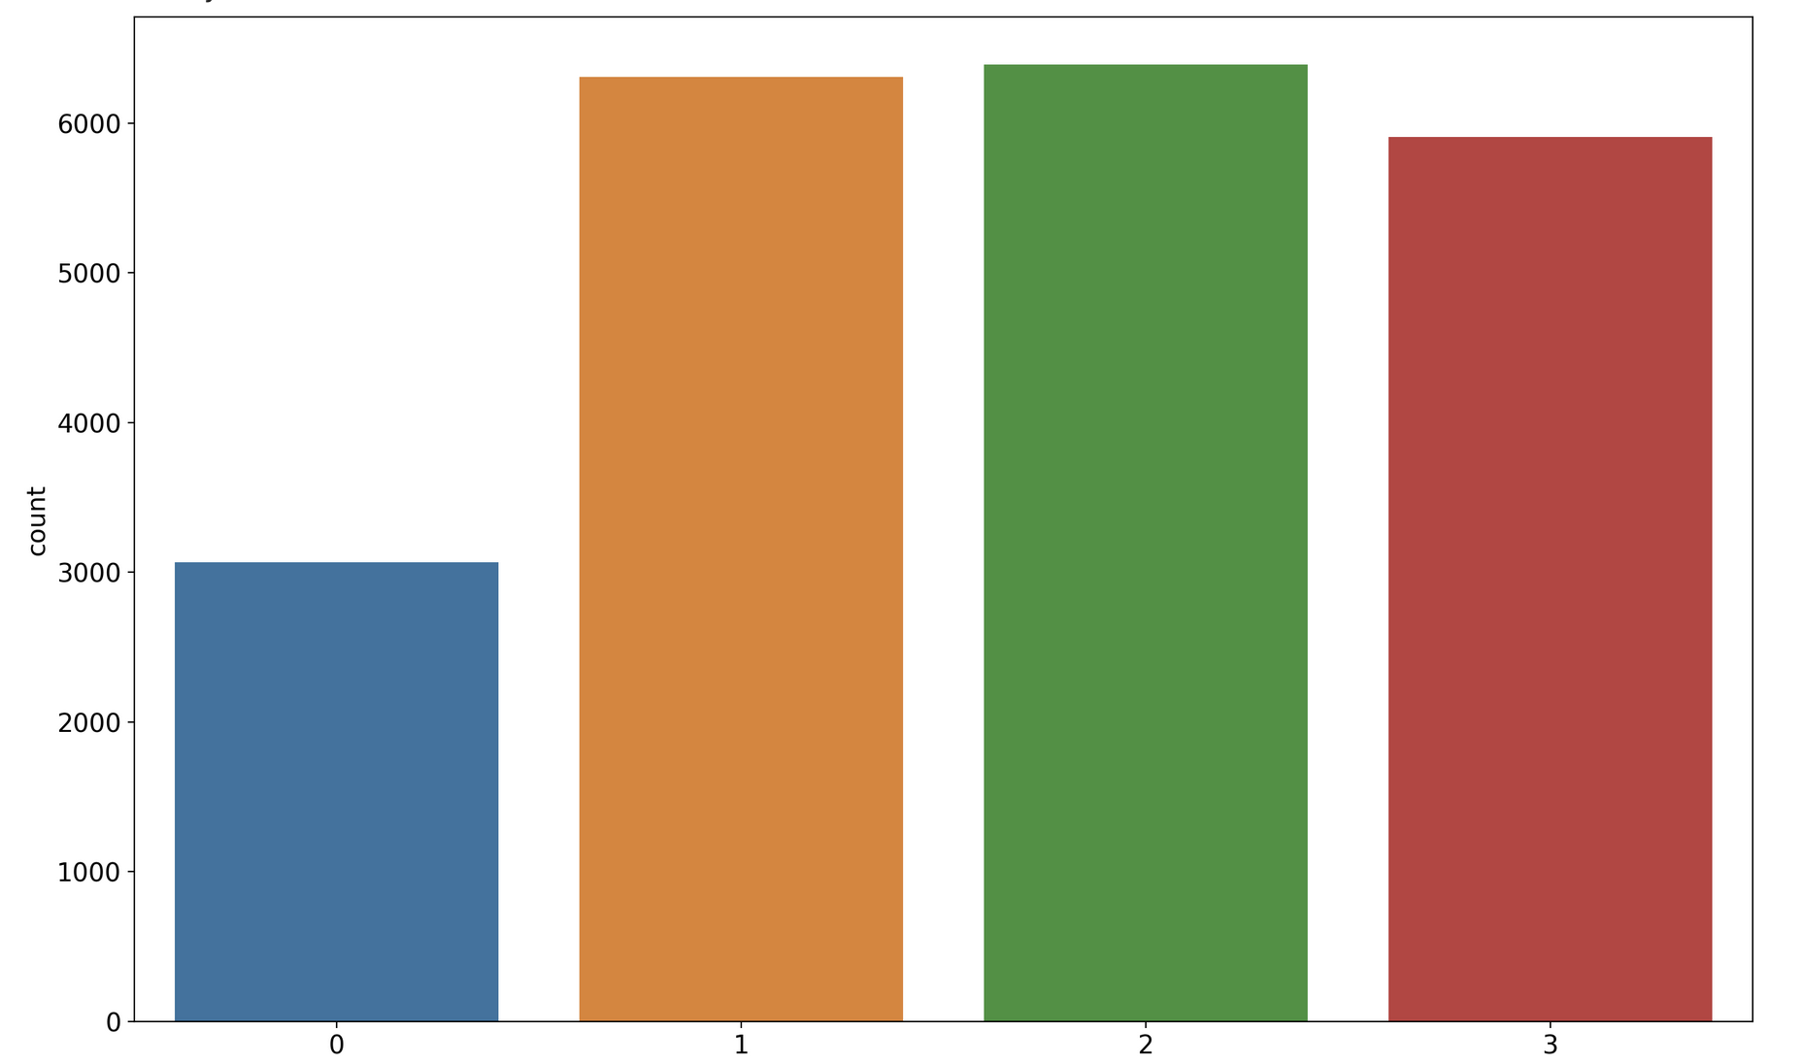
Veri Setininin İncelenmesi
Giriş
Veri Setindeki gözlem sayısı (sample): 21672
Normal: 3066
Glioma: 6307
Meningioma : 6391
Pituitary: 5908
Normal
Glioma
Meningioma
Pituitary
https://www.kaggle.com/datasets/mohammadhossein77/brain-tumors-dataset

Slide 7
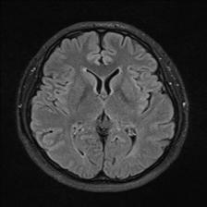
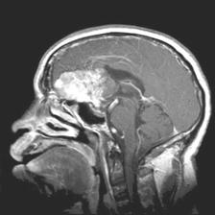
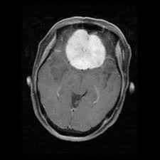
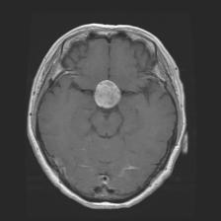
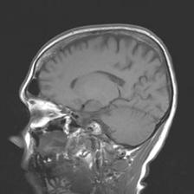
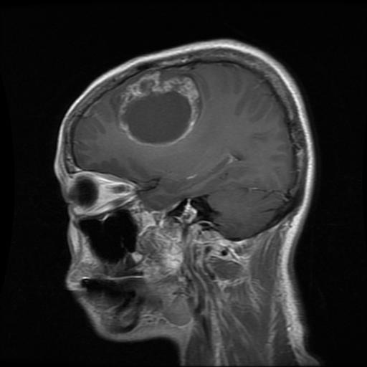
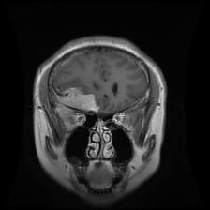
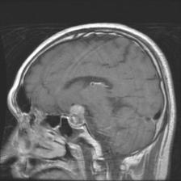
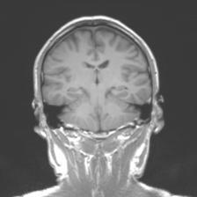
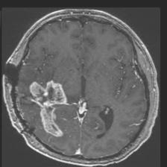
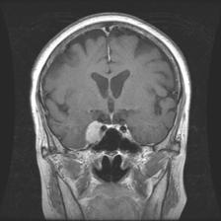
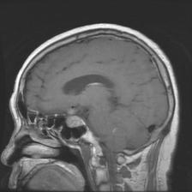
Veri Setininin İncelenmesi
Giriş
Normal
Glioma
Meningioma
Pituitary
https://www.kaggle.com/datasets/mohammadhossein77/brain-tumors-dataset

Slide 8
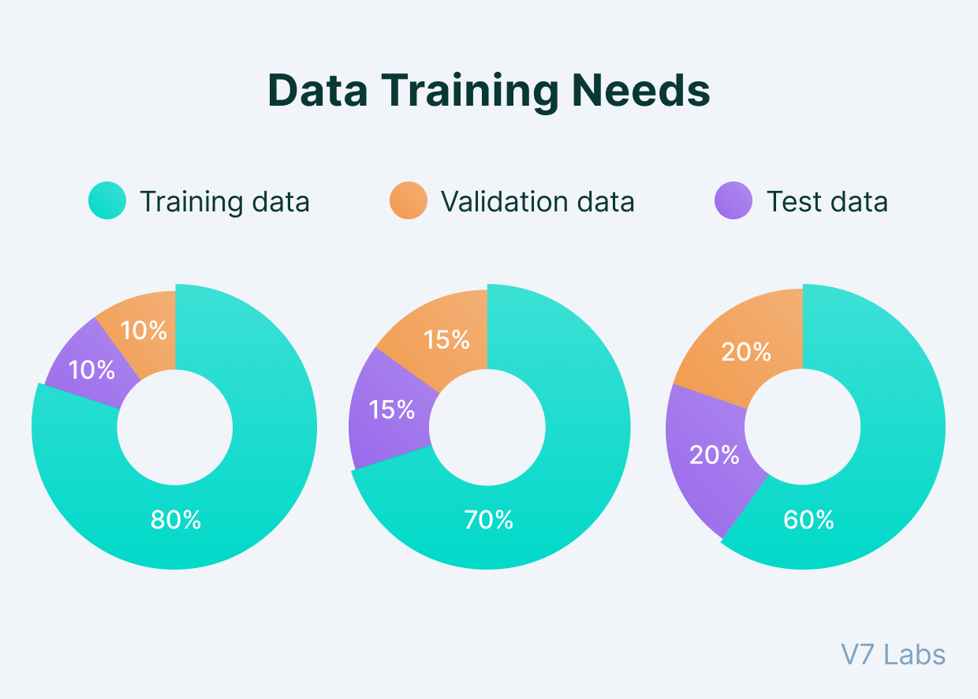
Veri Ön İşleme
Yöntem
Veri setinin eğitim, validasyon ve test olarak ayrılması (train-test split)
Eğitim Veri seti ~ %64, Validasyon Veri Seti ~%16, Test Veri seti %20
Sınıfların sayısal verilere dönüştürülmesi
Normal, Glioma, Meningioma, Pituitary
Görüntünün gri tonlamaya dönüştürülmesi (gray scale)
Yeninden boyutlandırılması ve normalize edilmesi
Görüntü boyutu: (150,150)
https://www.v7labs.com/blog/train-validation-test-set
Notes:
Sununun izleyicilere sağlayacağı faydalar: Yetişkin kişiler, konunun onlar için neden önem taşıdığını bildiklerinde konuya daha fazla ilgi gösterir.
Sunucunun konuya dair uzmanlık düzeyi: Bu alandaki yeterliliğinizi kısaca açıklayın veya katılımcıların neden sizi dinlemesi gerektiğini ifade edin.

Slide 9
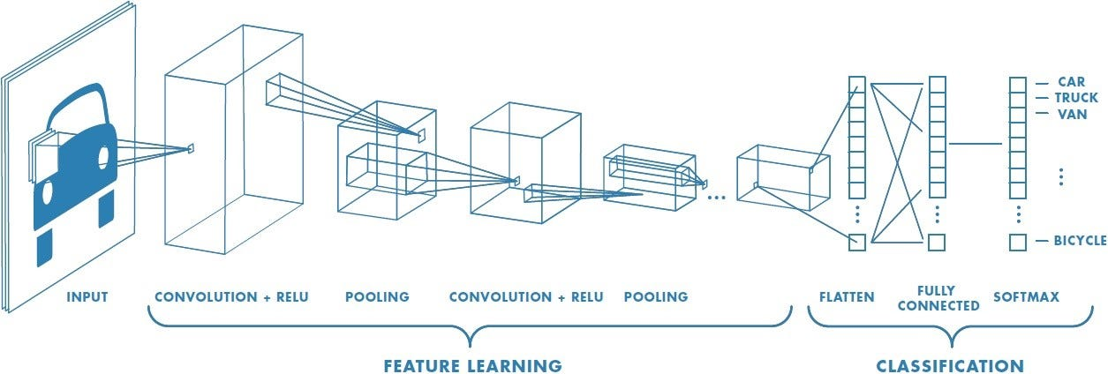
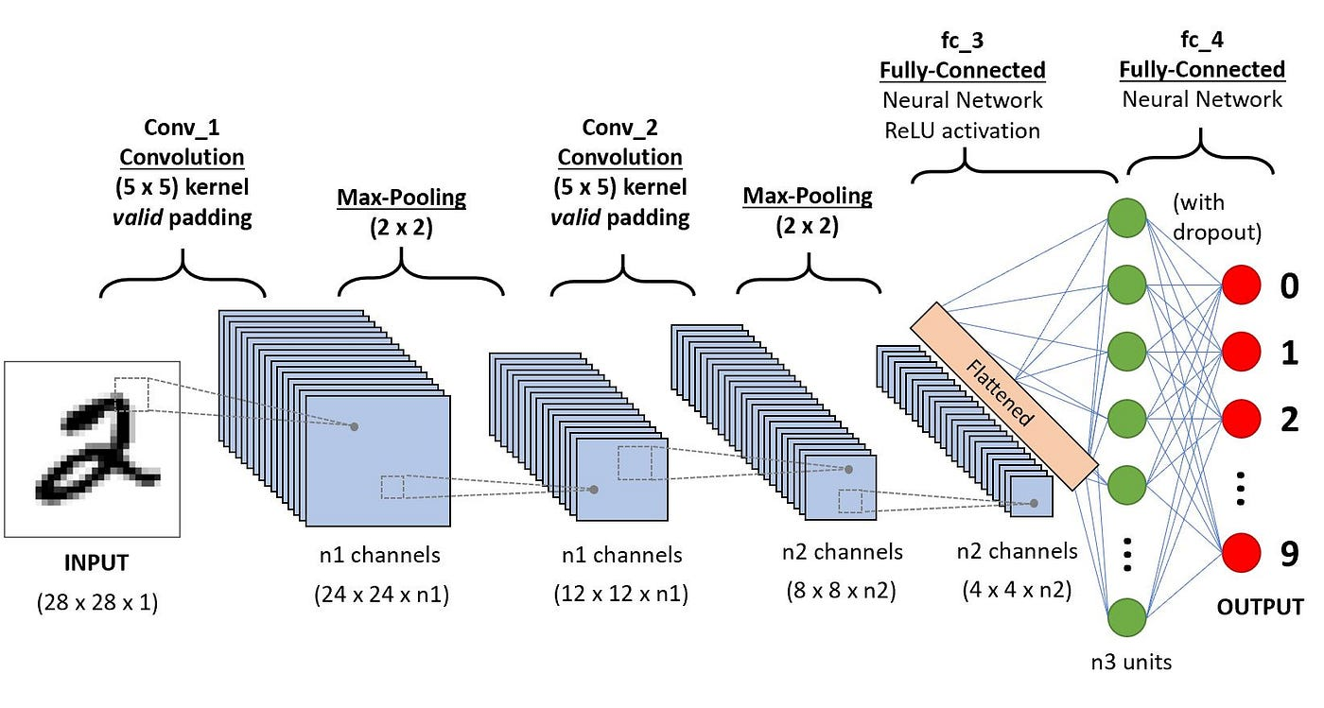
Derin Öğrenme Modelinin (CNN) Uygulanması
Yöntem
Convolutional Neural Network (CNN)
https://towardsdatascience.com/a-comprehensive-guide-to-convolutional-neural-networks-the-eli5-way-3bd2b1164a53
Notes:
Sununun izleyicilere sağlayacağı faydalar: Yetişkin kişiler, konunun onlar için neden önem taşıdığını bildiklerinde konuya daha fazla ilgi gösterir.
Sunucunun konuya dair uzmanlık düzeyi: Bu alandaki yeterliliğinizi kısaca açıklayın veya katılımcıların neden sizi dinlemesi gerektiğini ifade edin.

Slide 10
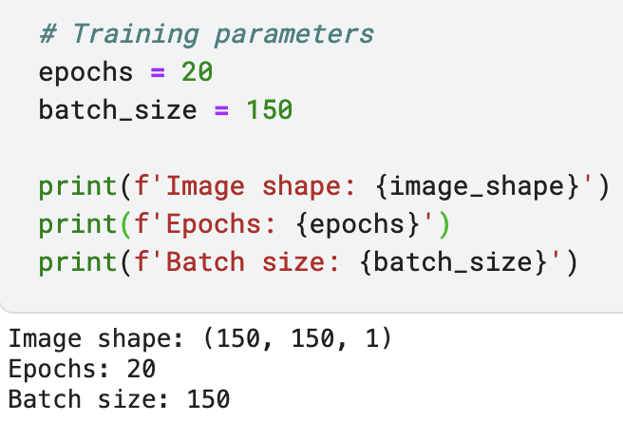
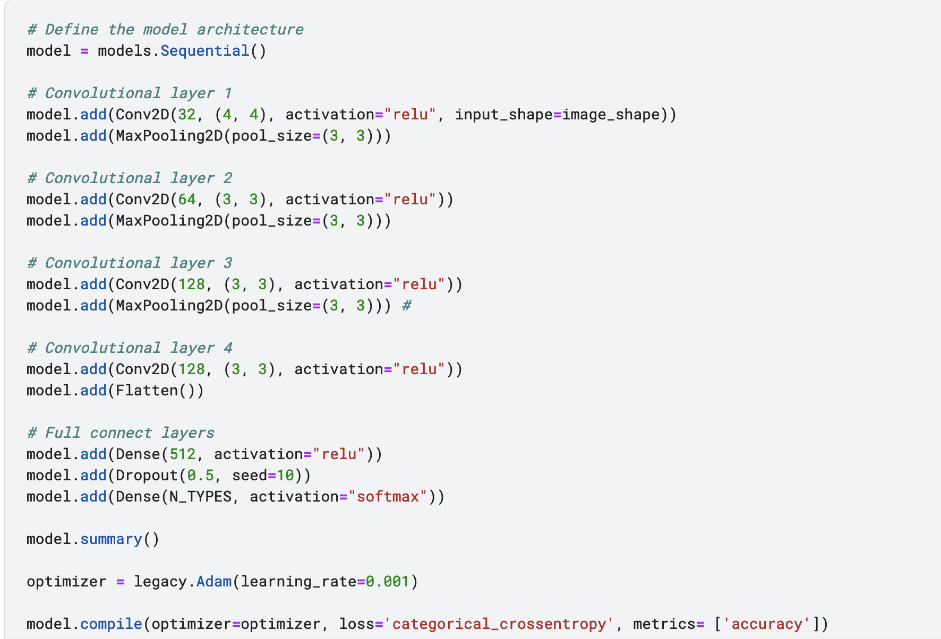
Derin Öğrenme Modelinin (CNN) Uygulanması
Yöntem
Convolutional Neural Network (CNN)
Notes:
Sununun izleyicilere sağlayacağı faydalar: Yetişkin kişiler, konunun onlar için neden önem taşıdığını bildiklerinde konuya daha fazla ilgi gösterir.
Sunucunun konuya dair uzmanlık düzeyi: Bu alandaki yeterliliğinizi kısaca açıklayın veya katılımcıların neden sizi dinlemesi gerektiğini ifade edin.

Slide 11
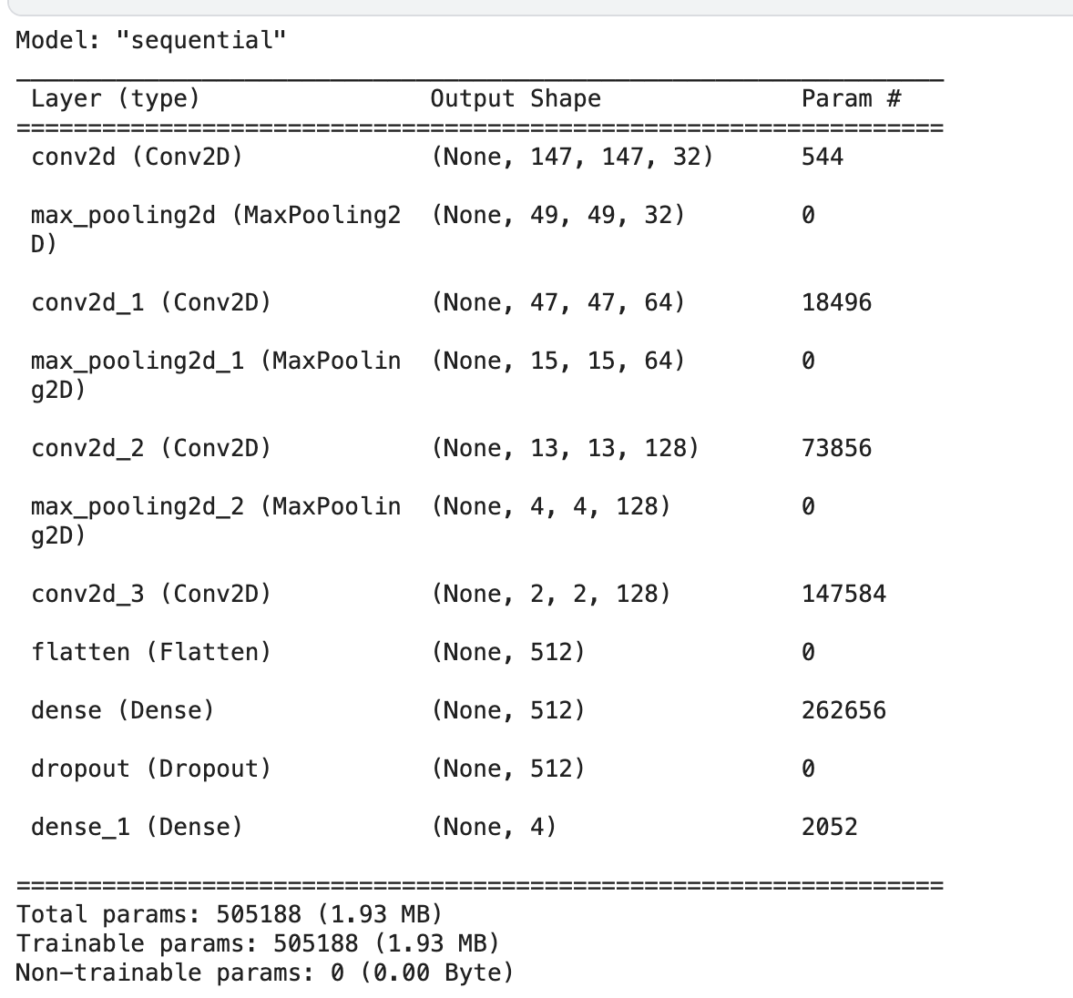
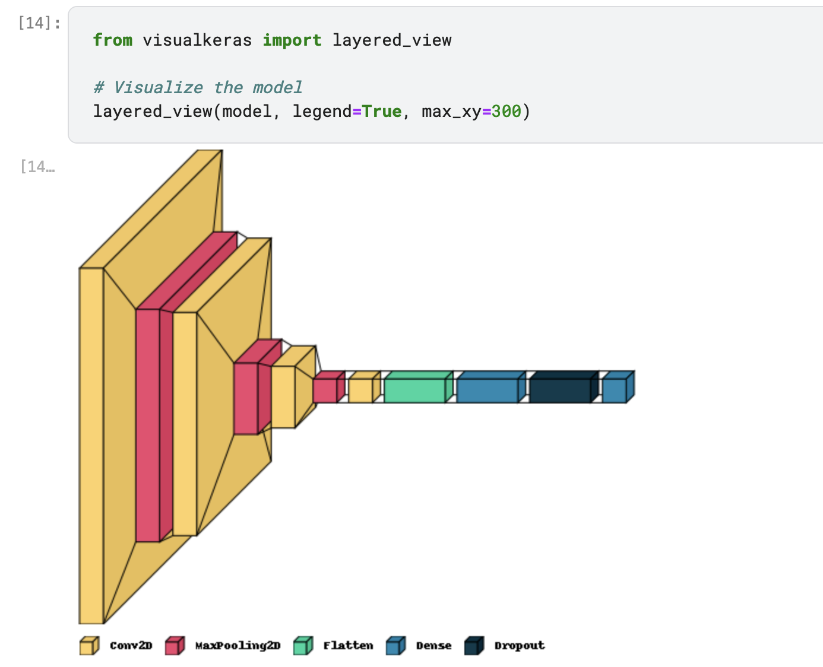
Derin Öğrenme Modelinin (CNN) Uygulanması
Yöntem
Convolutional Neural Network (CNN)
Notes:
Sununun izleyicilere sağlayacağı faydalar: Yetişkin kişiler, konunun onlar için neden önem taşıdığını bildiklerinde konuya daha fazla ilgi gösterir.
Sunucunun konuya dair uzmanlık düzeyi: Bu alandaki yeterliliğinizi kısaca açıklayın veya katılımcıların neden sizi dinlemesi gerektiğini ifade edin.

Slide 12
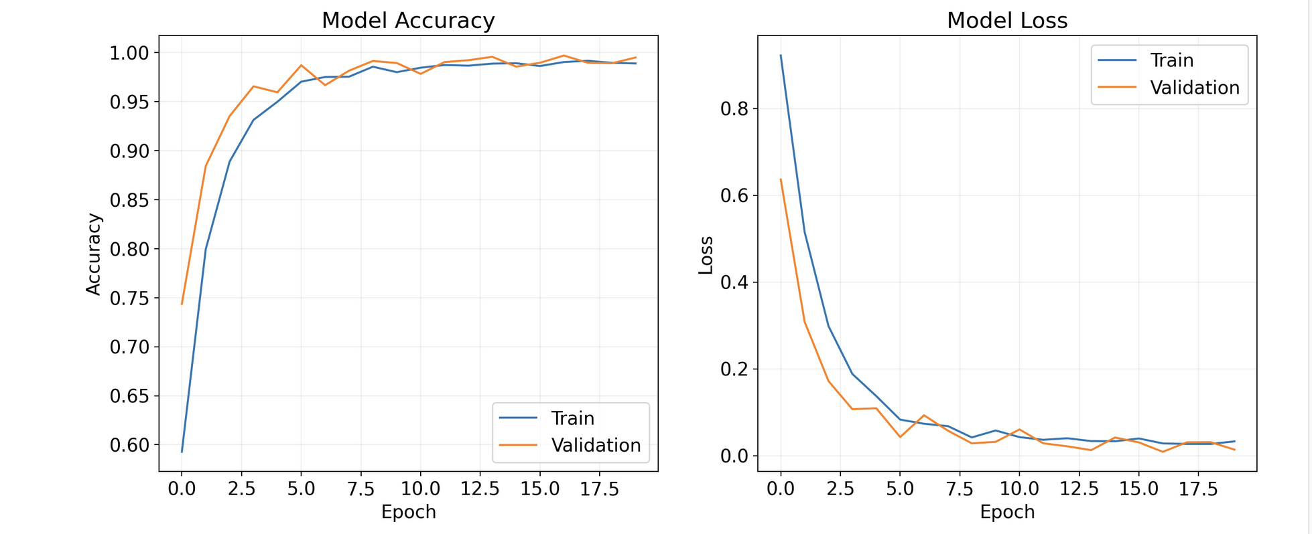
CNN Modelinin Sonuçlarının Değerlendirilmesi
Sonuçların Değerlendirmesi
Notes:
Sununun izleyicilere sağlayacağı faydalar: Yetişkin kişiler, konunun onlar için neden önem taşıdığını bildiklerinde konuya daha fazla ilgi gösterir.
Sunucunun konuya dair uzmanlık düzeyi: Bu alandaki yeterliliğinizi kısaca açıklayın veya katılımcıların neden sizi dinlemesi gerektiğini ifade edin.

Slide 13
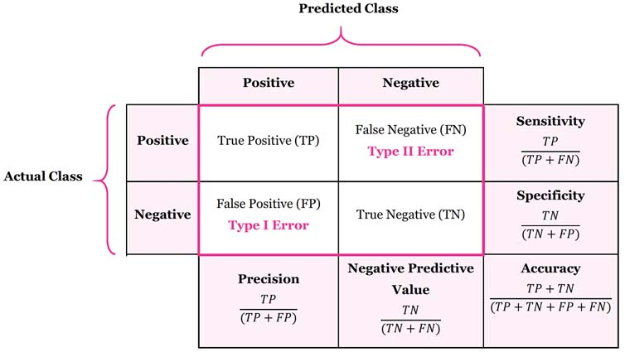
Performans Metrikleri
Yöntem
Model sonuçlarının değerlendirilmesinde kullanılan performans metrikleri
Accuracy
Precision
Recall (Sensitivity)
F1 Score
https://manisha-sirsat.blogspot.com/2019/04/confusion-matrix.html
Notes:
Sununun izleyicilere sağlayacağı faydalar: Yetişkin kişiler, konunun onlar için neden önem taşıdığını bildiklerinde konuya daha fazla ilgi gösterir.
Sunucunun konuya dair uzmanlık düzeyi: Bu alandaki yeterliliğinizi kısaca açıklayın veya katılımcıların neden sizi dinlemesi gerektiğini ifade edin.

Slide 14
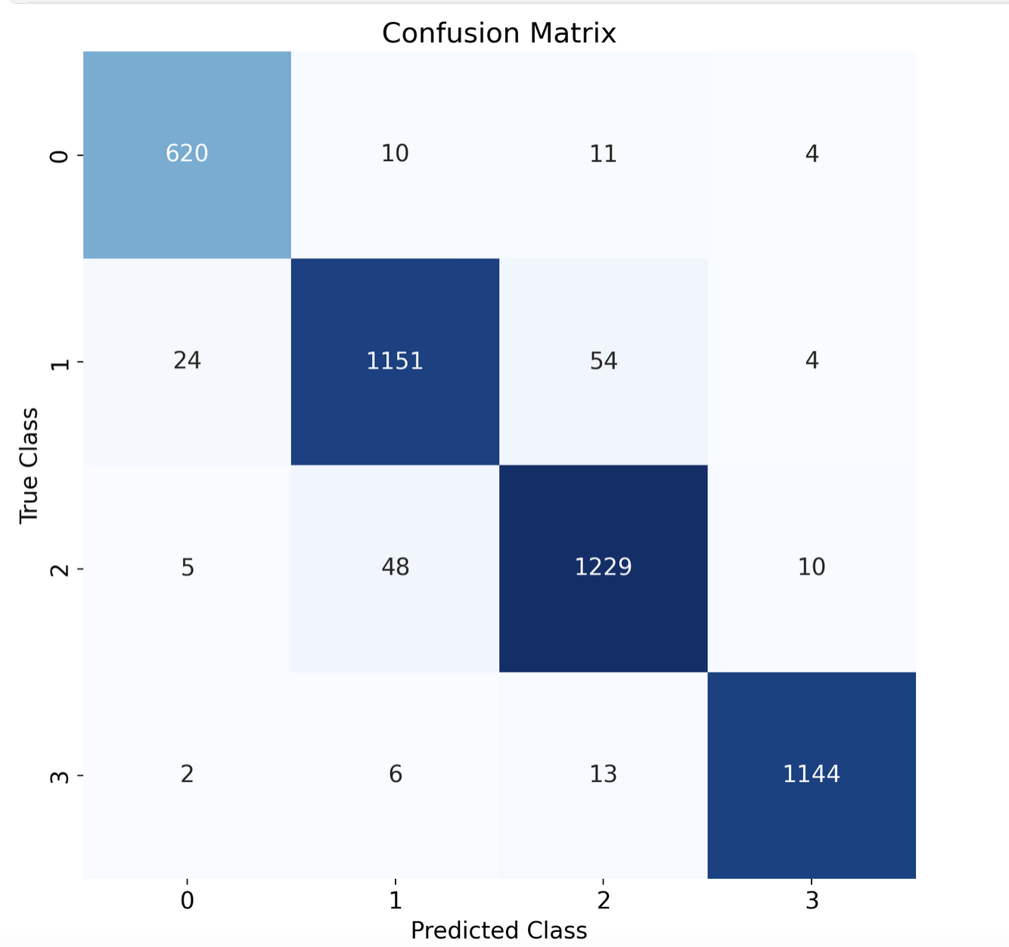
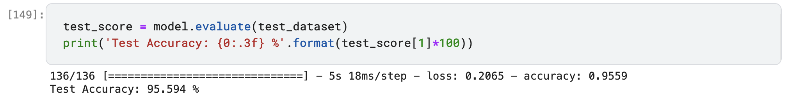
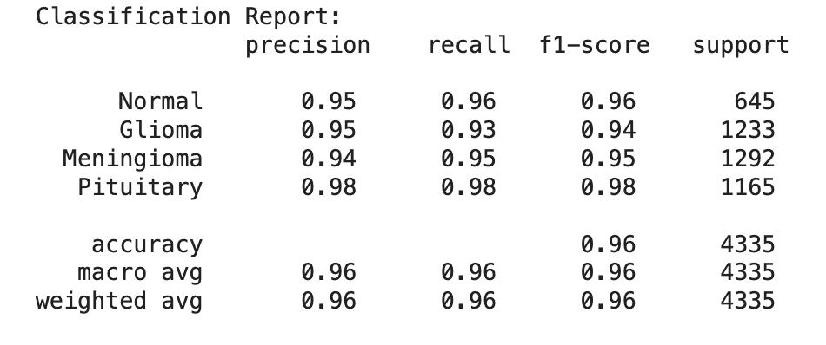
CNN Modelinin Sonuçlarının Değerlendirilmesi
Sonuçların Değerlendirmesi
Normal
Glioma
Meningioma
Pituitary
Normal
Glioma
Meningioma
Pituitary
Notes:
Sununun izleyicilere sağlayacağı faydalar: Yetişkin kişiler, konunun onlar için neden önem taşıdığını bildiklerinde konuya daha fazla ilgi gösterir.
Sunucunun konuya dair uzmanlık düzeyi: Bu alandaki yeterliliğinizi kısaca açıklayın veya katılımcıların neden sizi dinlemesi gerektiğini ifade edin.

Slide 15
Sonuç
Sonuç
Bu veri setinde CNN modeli uygulanarak sınıflandırma yapılmıştır.
Bu veri setinde model ~%96 test doğruluğuna ulaşılmıştır.
Daha yüksek doğrulukta bir model elde edebilmek adına ileri çalışmalarda;
Veri sayısı artıralarak (gerçek veriler, Generative Adverserial Network (GAN)) tekrar CNN uygulanabilir.
Hiperparametre optimizasyonu yapılarak tekrar model oluşturabilir.
VGG16, Resnet152,Densenet201, InceptionV3, Xception gibi farklı modeller kullanılabilir.
Notes:
Sununun izleyicilere sağlayacağı faydalar: Yetişkin kişiler, konunun onlar için neden önem taşıdığını bildiklerinde konuya daha fazla ilgi gösterir.
Sunucunun konuya dair uzmanlık düzeyi: Bu alandaki yeterliliğinizi kısaca açıklayın veya katılımcıların neden sizi dinlemesi gerektiğini ifade edin.

Slide 16
DİNLEDİĞİNİZ İÇİN TEŞEKKÜRLER
Notes:
Örnek hedefler
Bu dersin ardından şunları yapabileceksiniz:
Dosyaları ekip Web sunucusuna kaydetme.
Dosyaları Web sunucusu üzerinde farklı konumlara taşıma.
Dosyaları ekip Web sunucusunda paylaşma.

